Slide 1
教育旅行面面觀
2019.9.6

Slide 2
課程大綱
老師經歷。
認識自己及同學。
課程進度。

Slide 3
一、老師經歷。

Slide 4
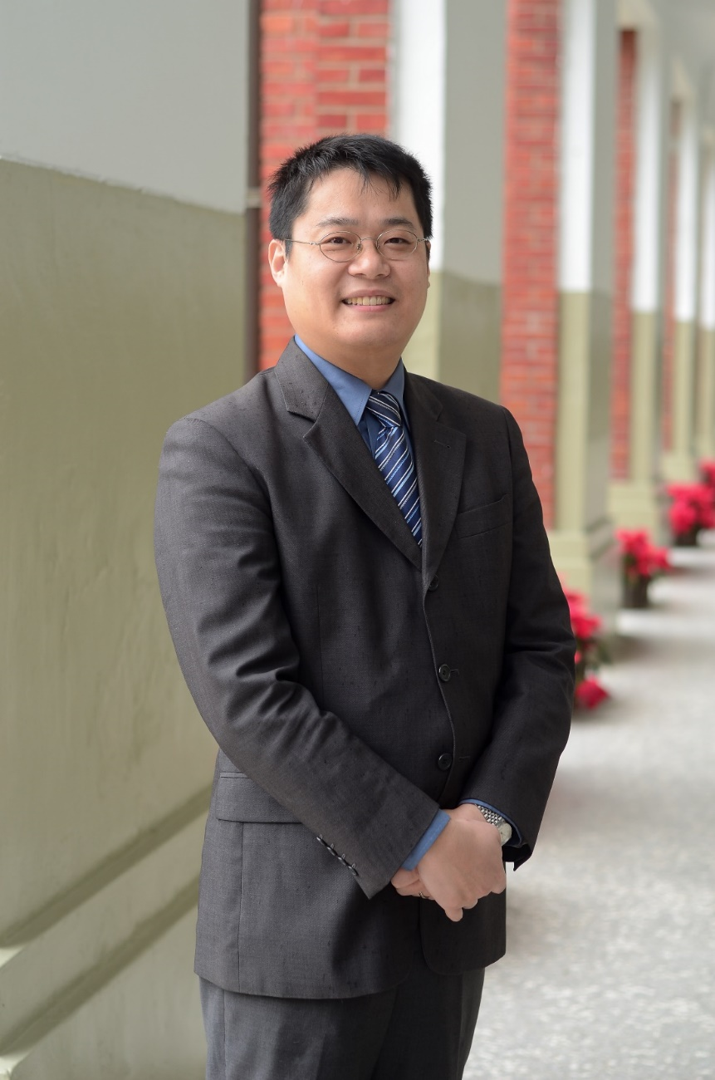
現任社團活動組長
曾任教學組長、導師、
期刊社、四健會指導老師

Slide 5
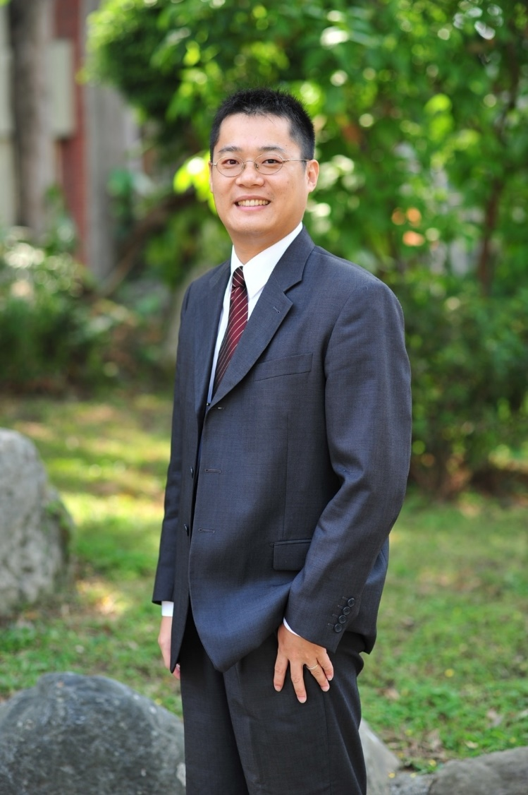
東大附中(懷恩中學)教學組長、導師、康輔社指導老師
埔里高工老師
教育部中部辦公室商借人員

Slide 6
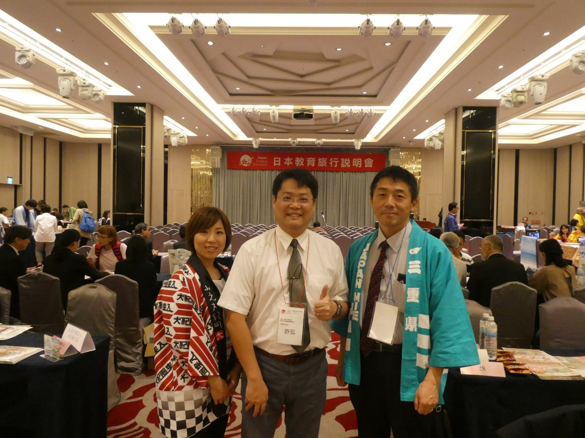
中小學國際教育初階教師
臺灣國際教育旅行聯盟
核心工作小組
志工基礎教育訓練合格

Slide 7
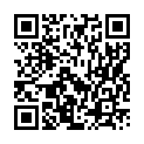
許弘老師的課程QR Code

Slide 8
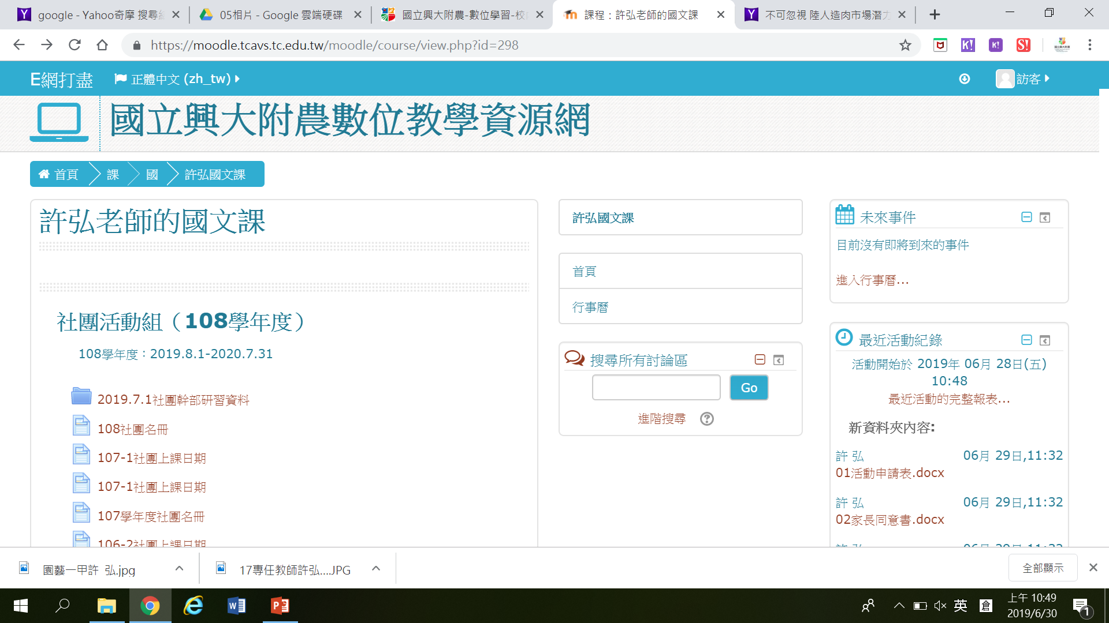




Slide 9
二、認識自己&同學

Slide 10


設計自己的名片

Slide 11


設計自己的名片

Slide 12


設計自己的名片

Slide 13
設計自己的名片
9/20上課分享自己的名片及簡歷

Slide 14
認設同學&分組
幼保、食品、畜保、森林、園藝、農經、餐管、餐技
分４組，每組６人

Slide 15
三、課程進度

Slide 16
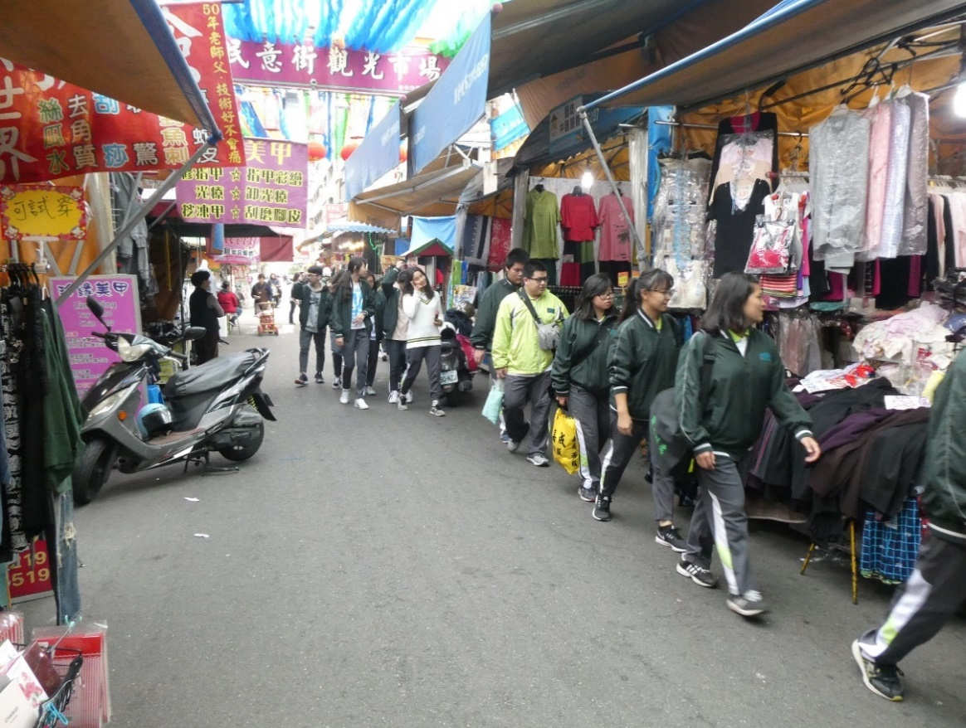
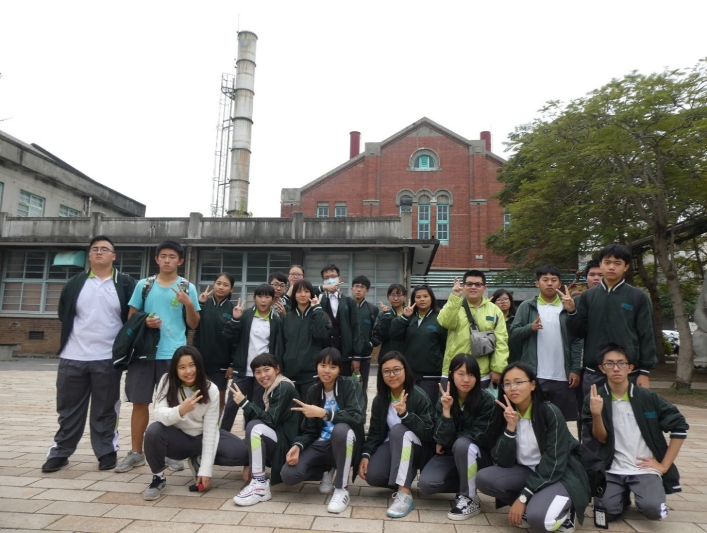
單元：認識我們的家鄉。

Slide 17
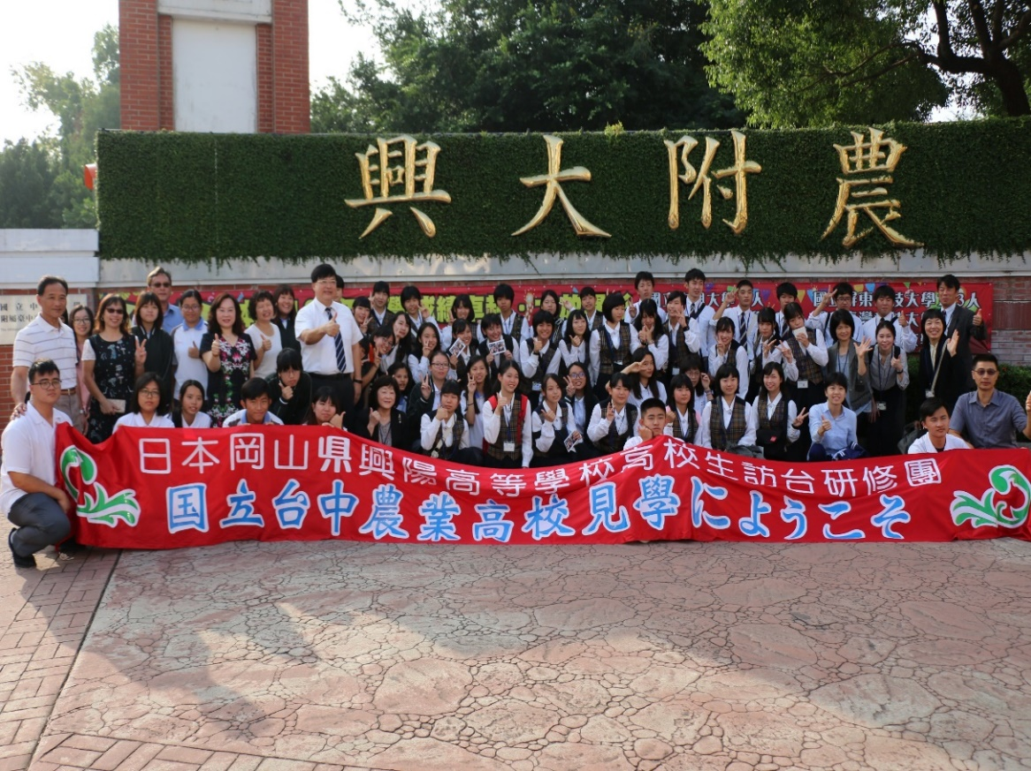

單元：日本岡山縣興陽高校交流。

Slide 18
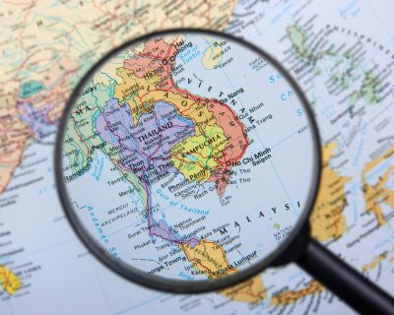
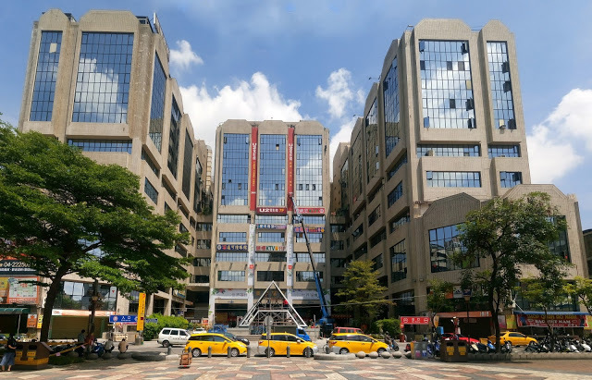
單元：認識東協、移工及新住民。

Slide 19
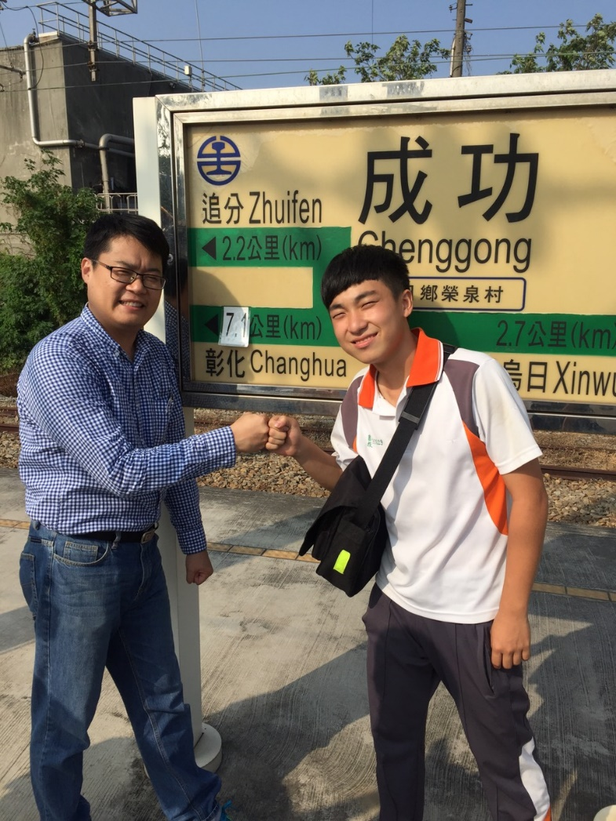
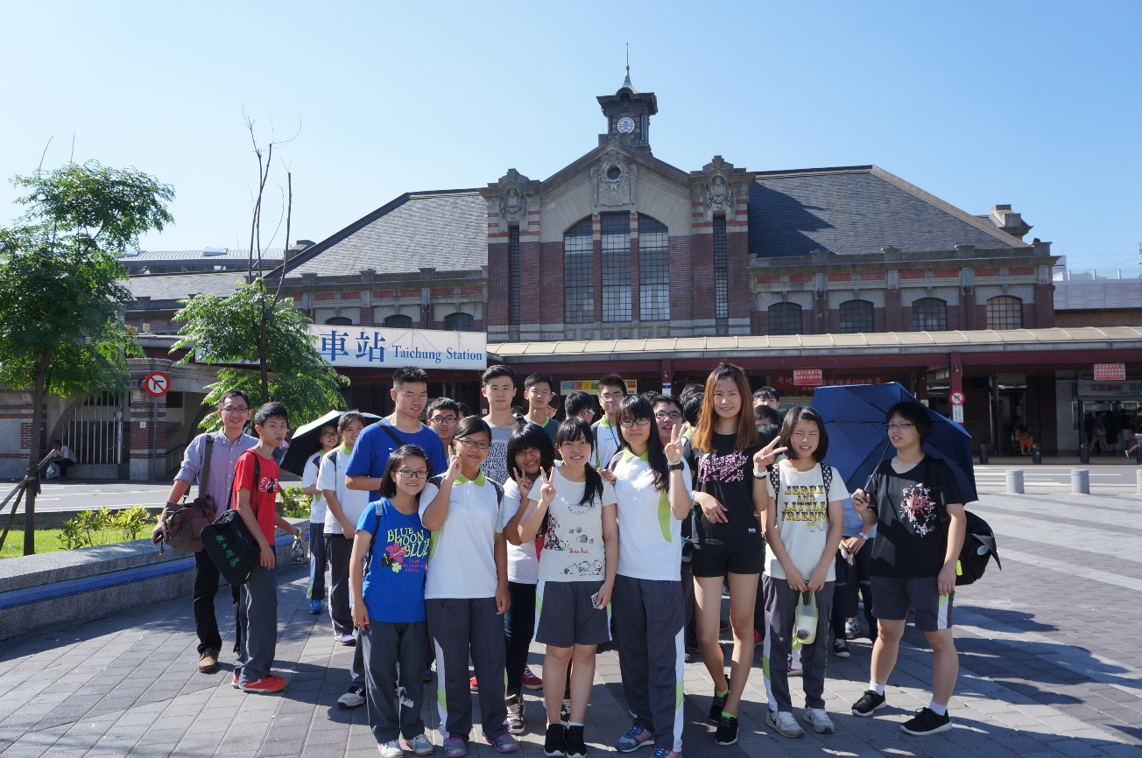
單元：設計臺中市主題旅遊行程。

Slide 20
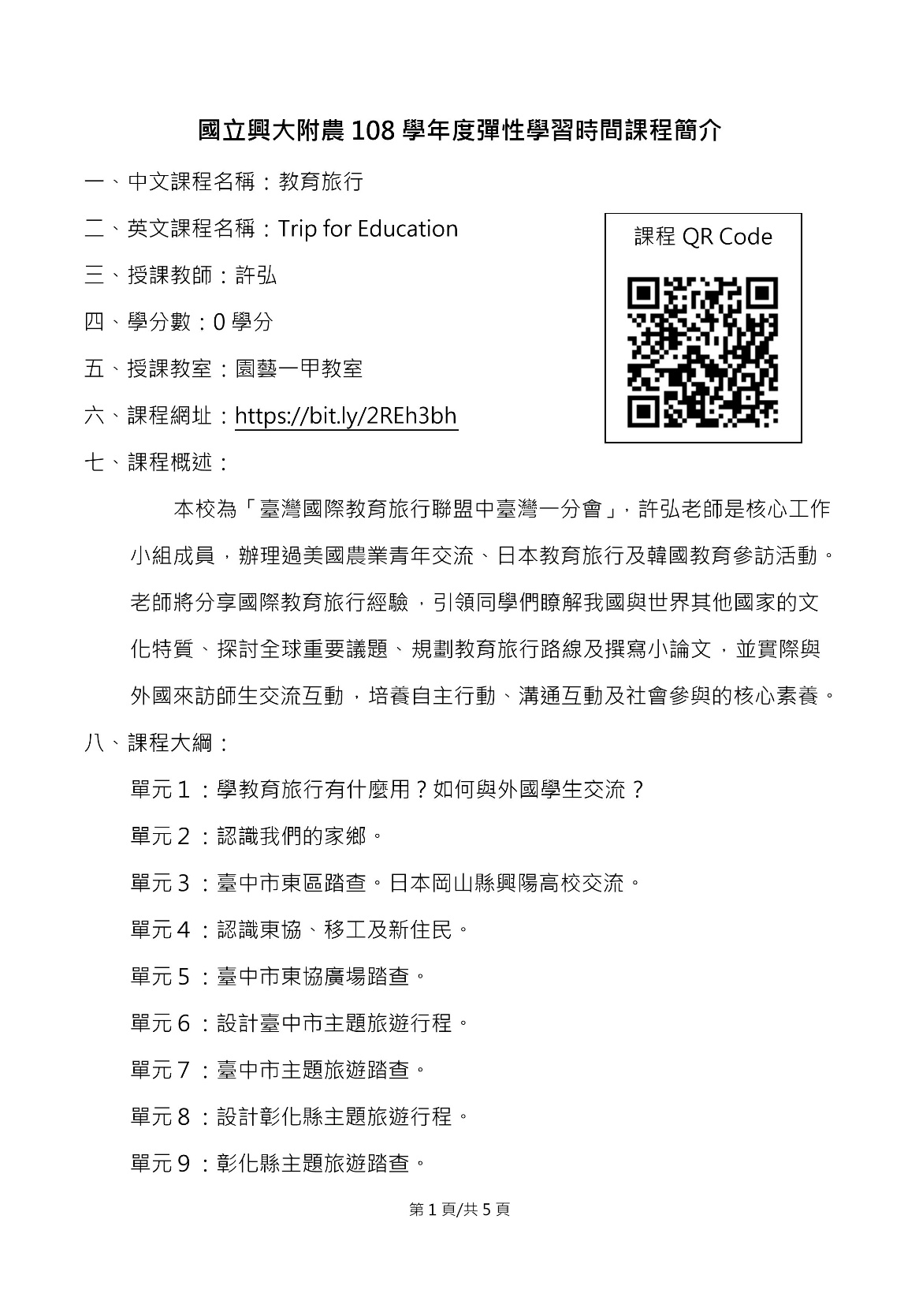
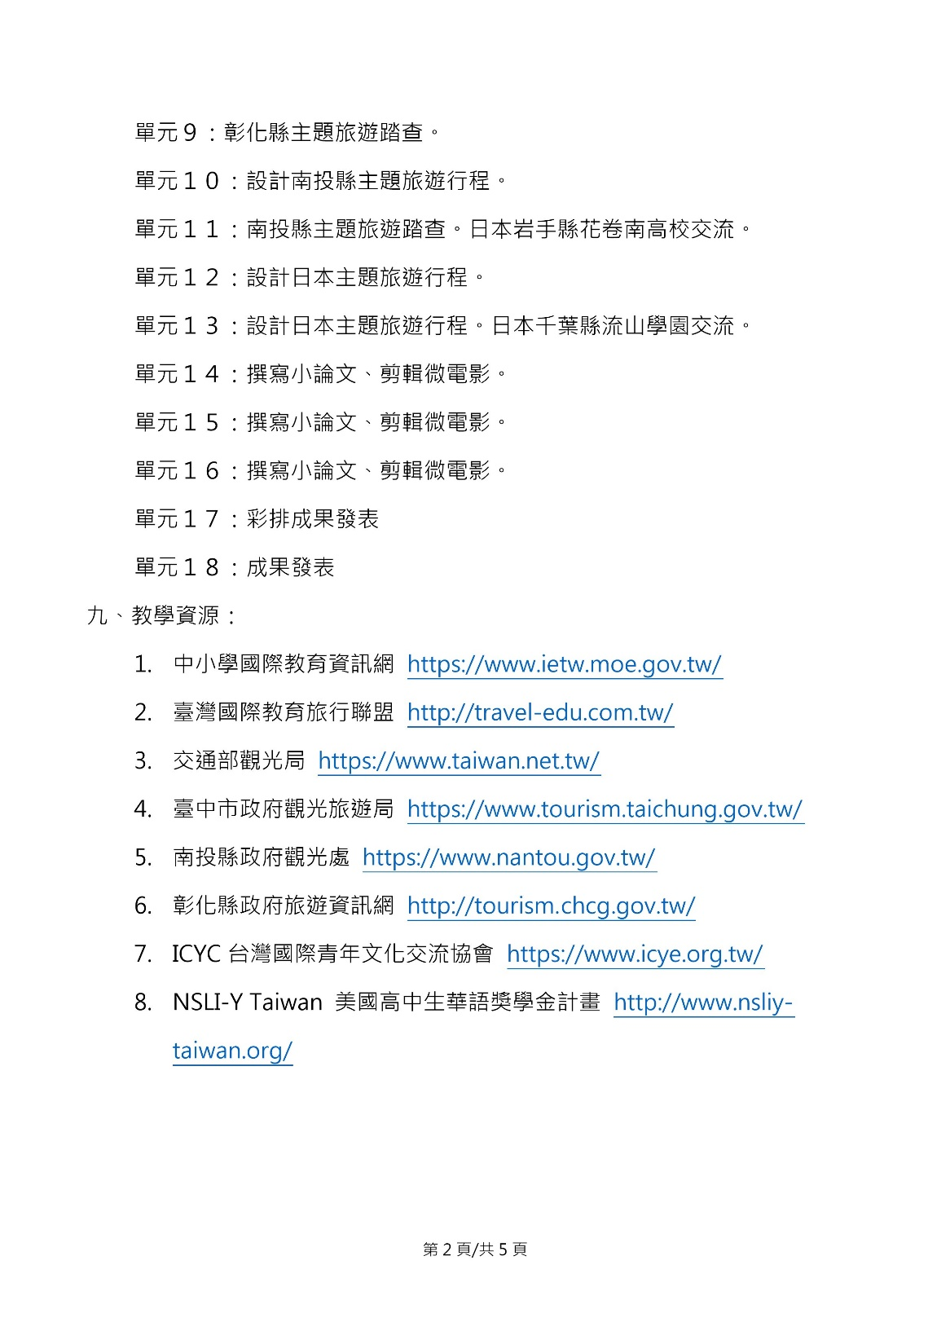

Slide 21
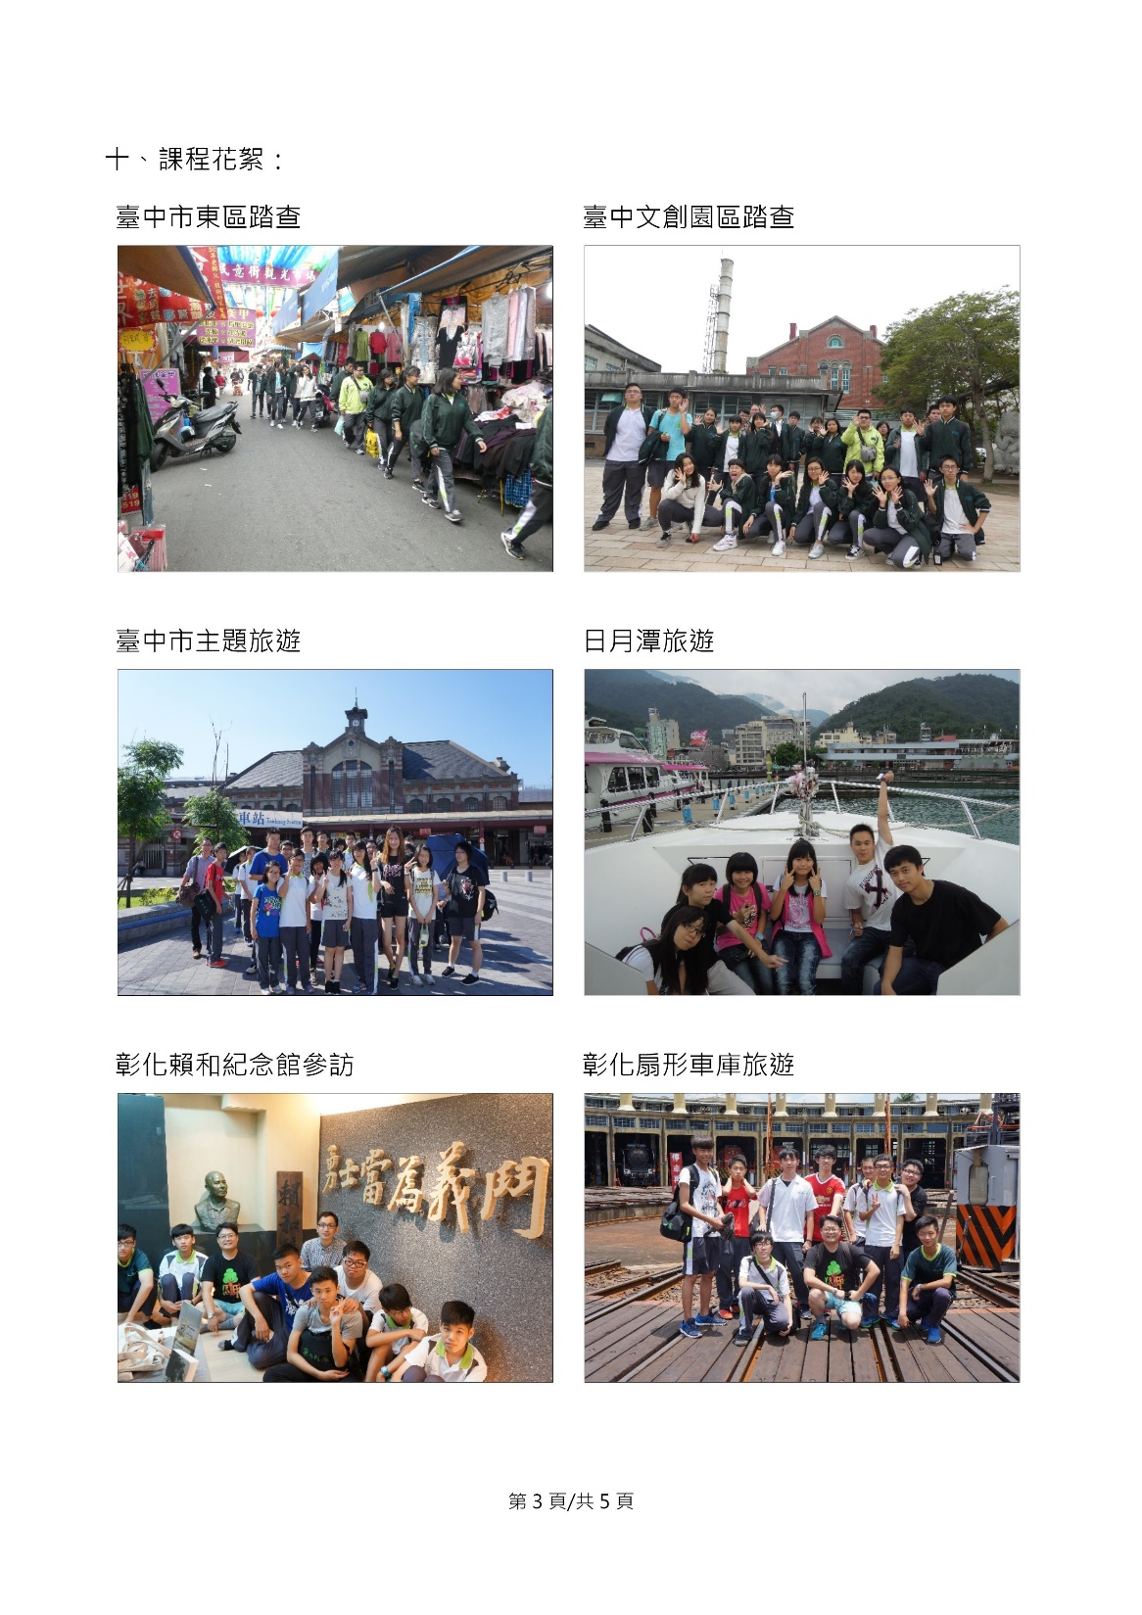
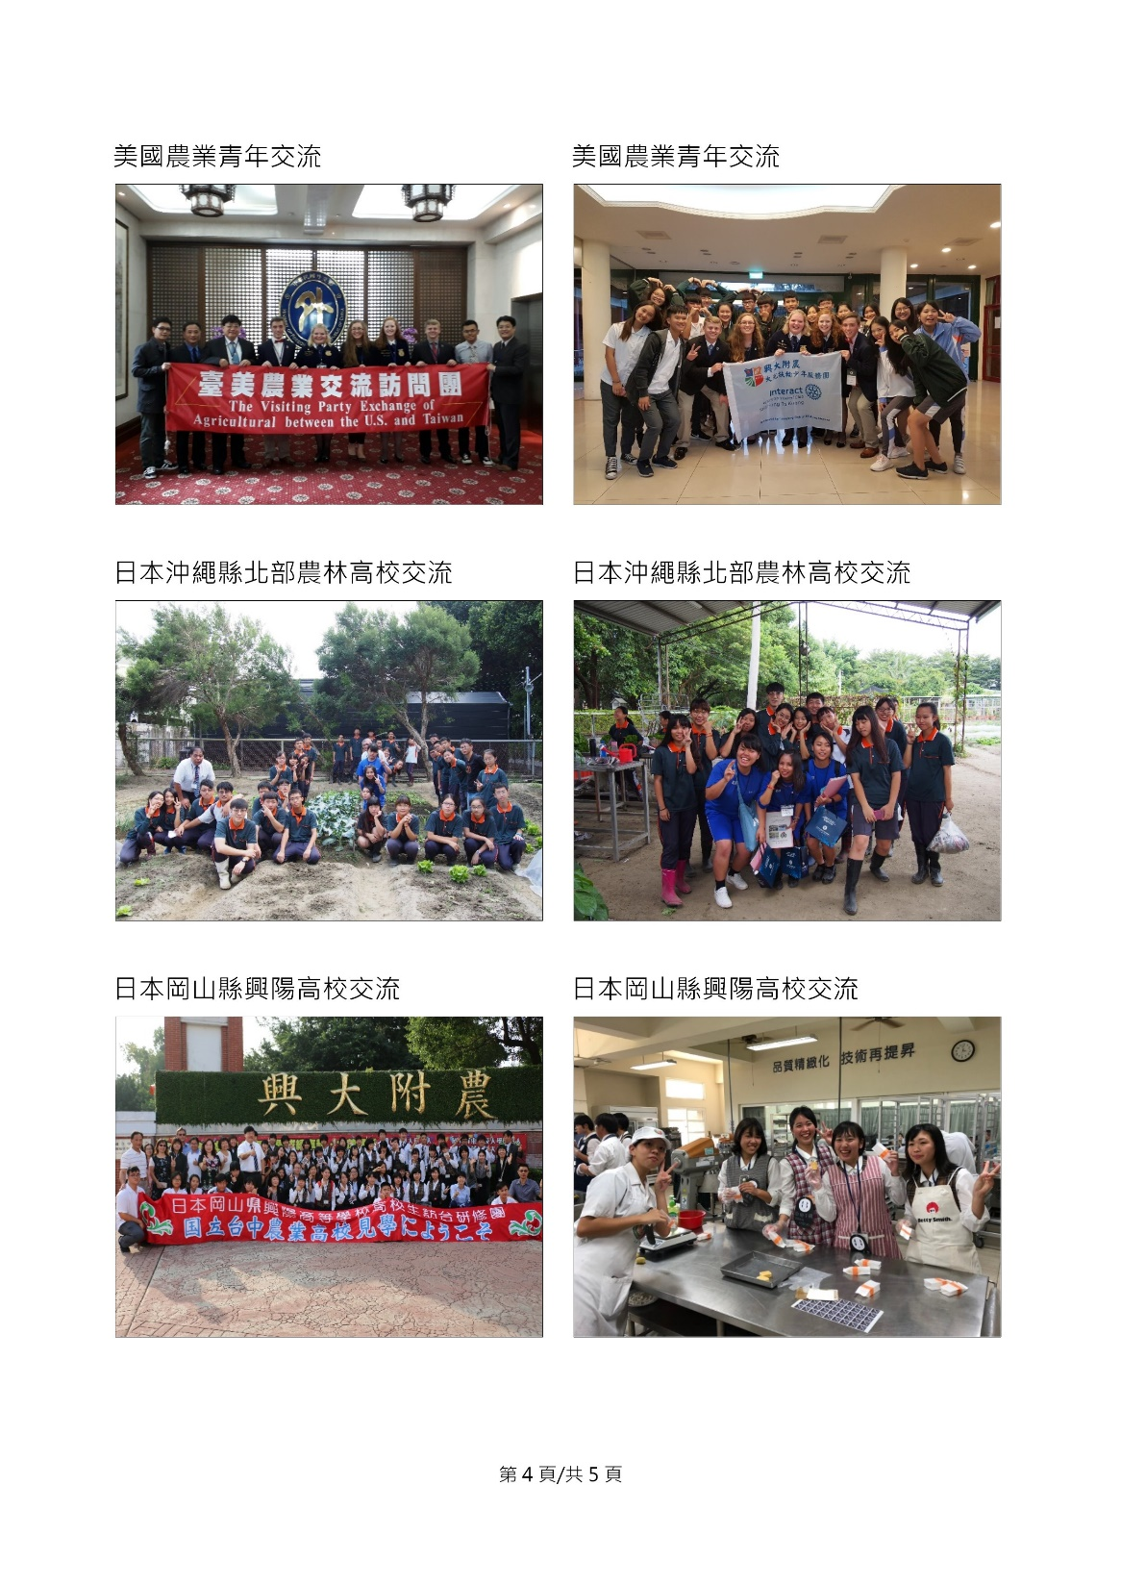

Slide 22
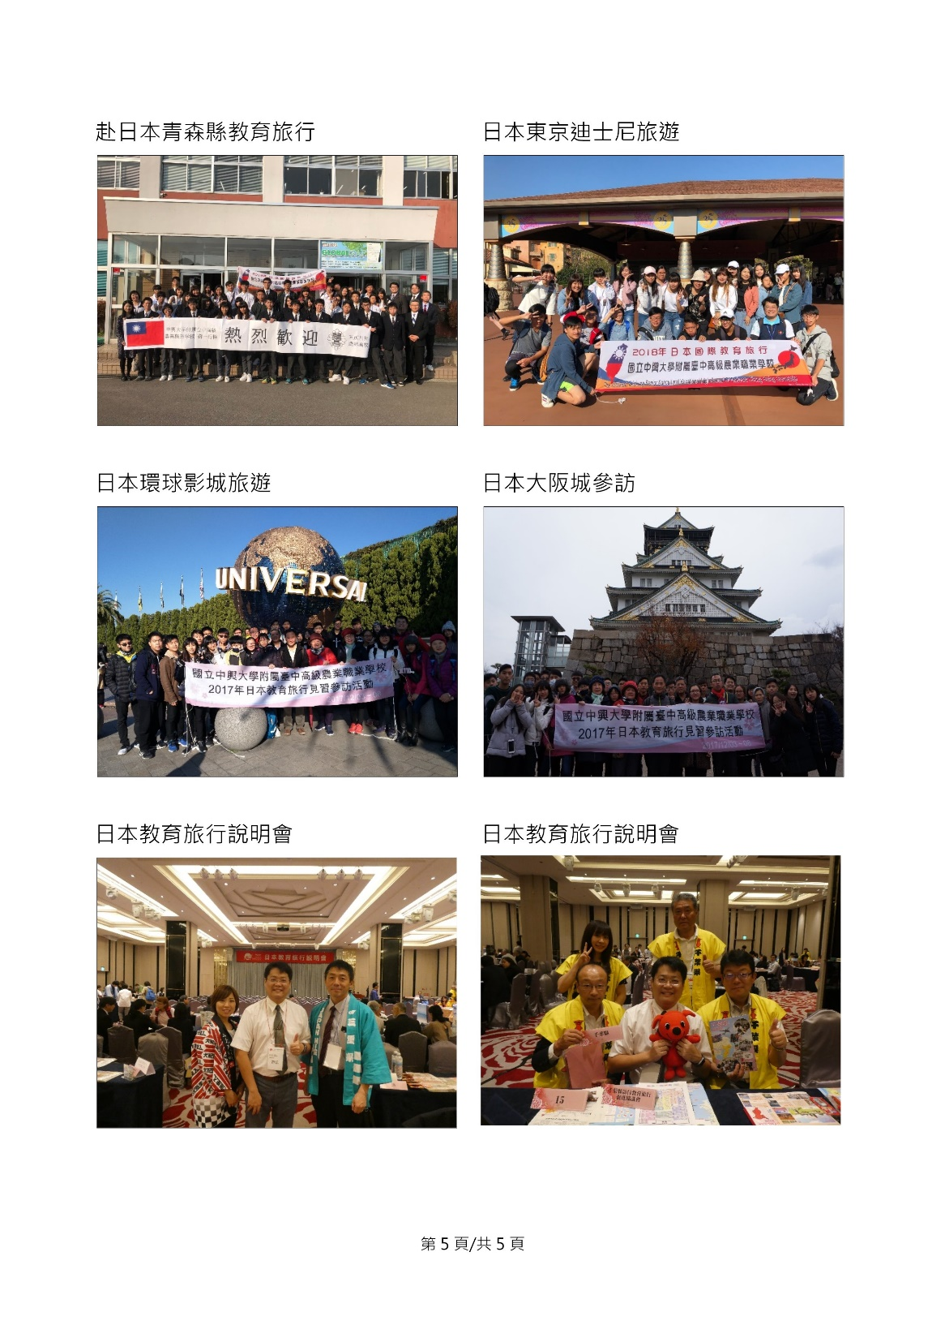
108
課綱
#自主行動 #溝通互動 #社會參與

Slide 23
國際交流活動

Slide 24
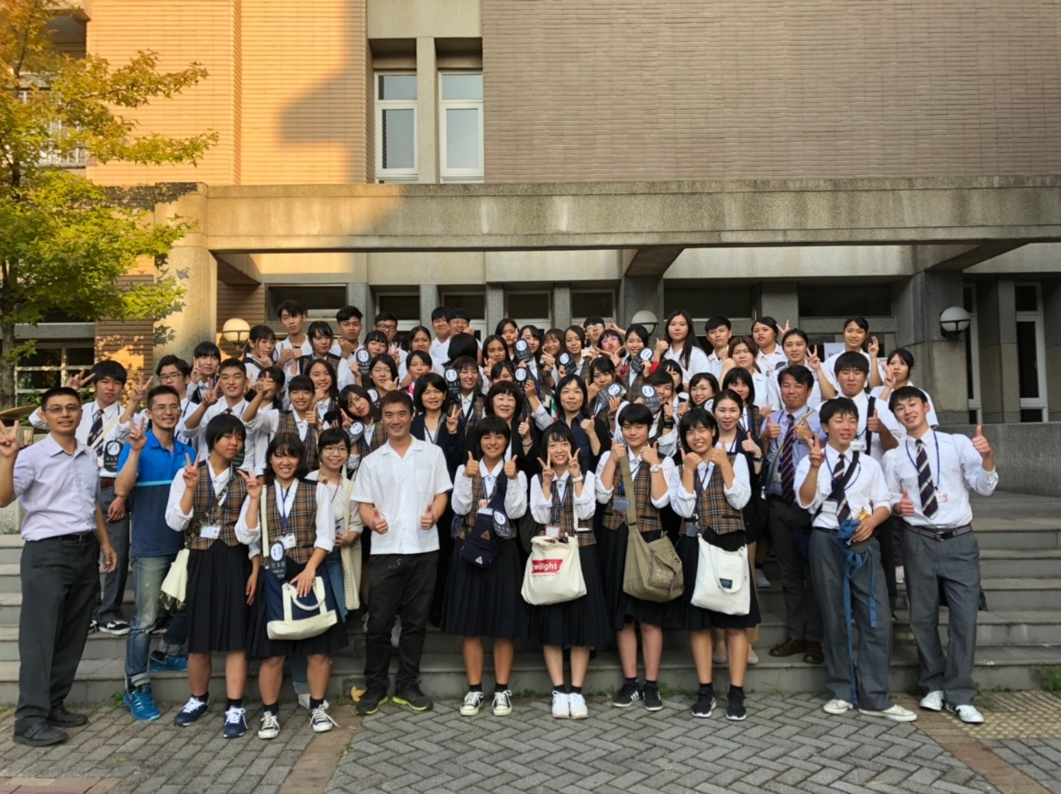
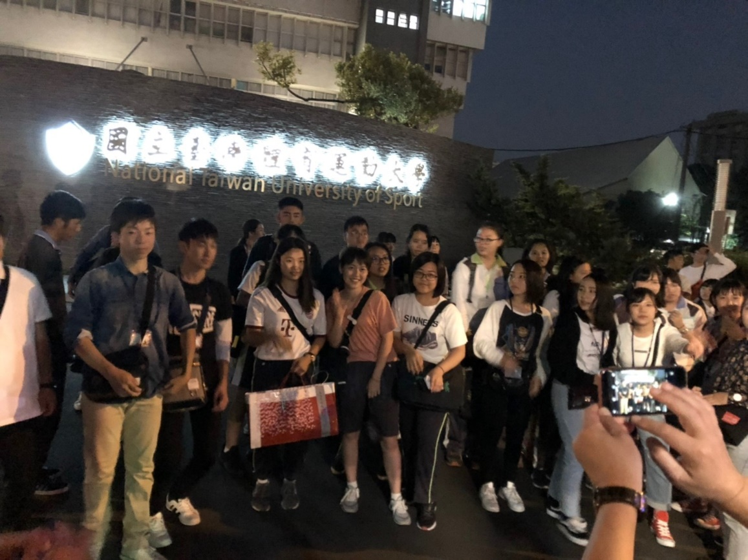

9/10-11日本姐妹校
岡山縣興陽高校

Slide 25
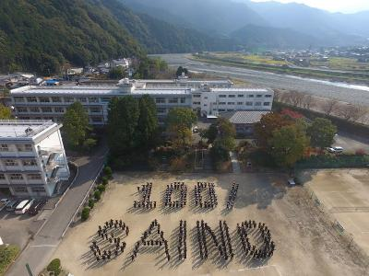
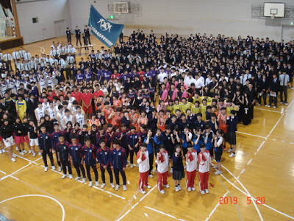
10/8日本愛媛縣西条農業高校
11/25日本岩手縣花卷南高校

Slide 26
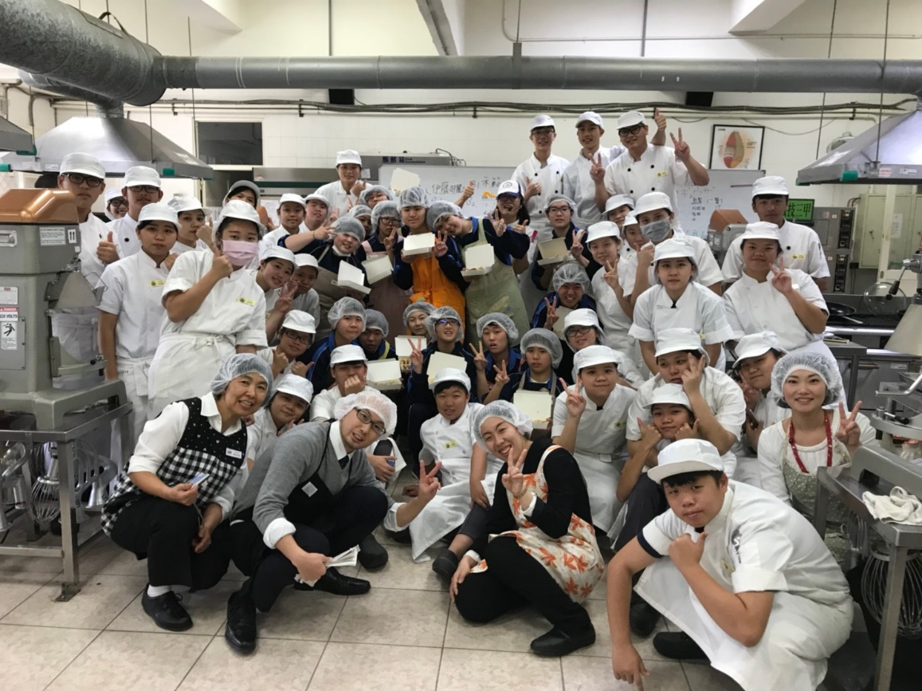
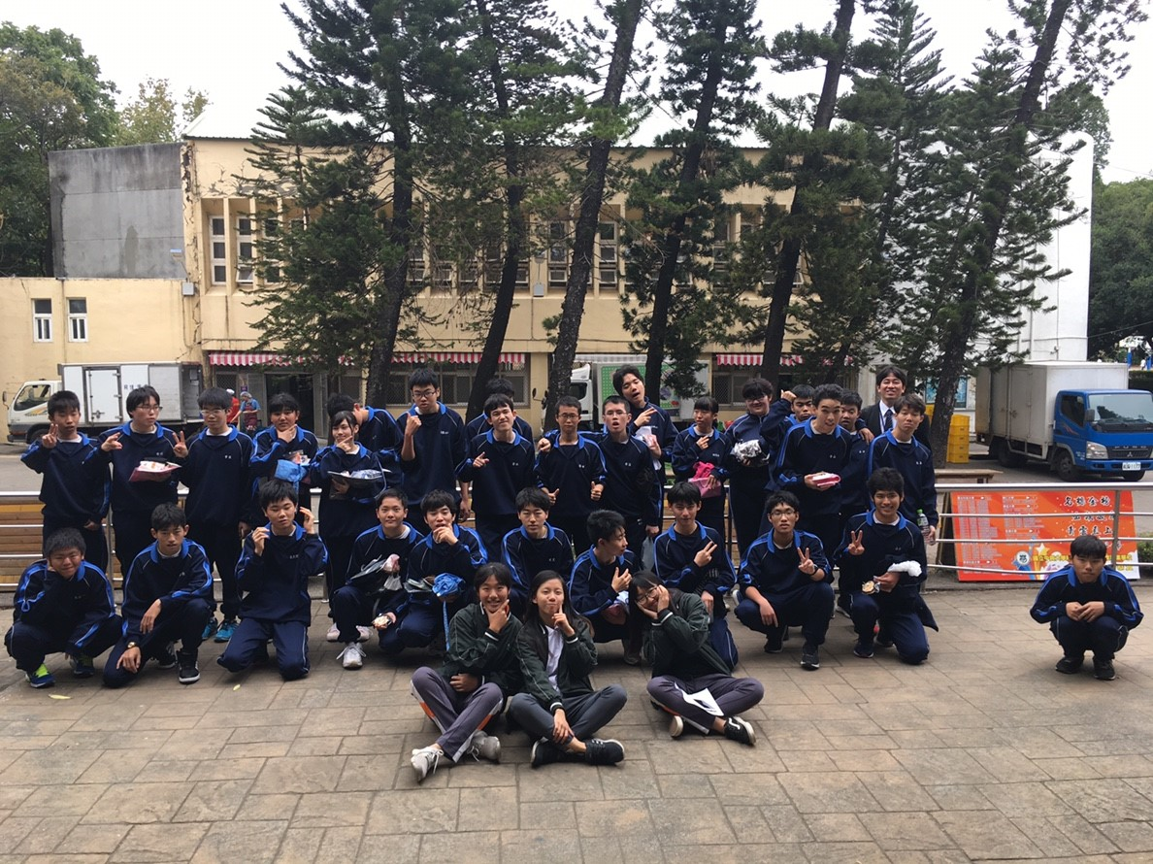
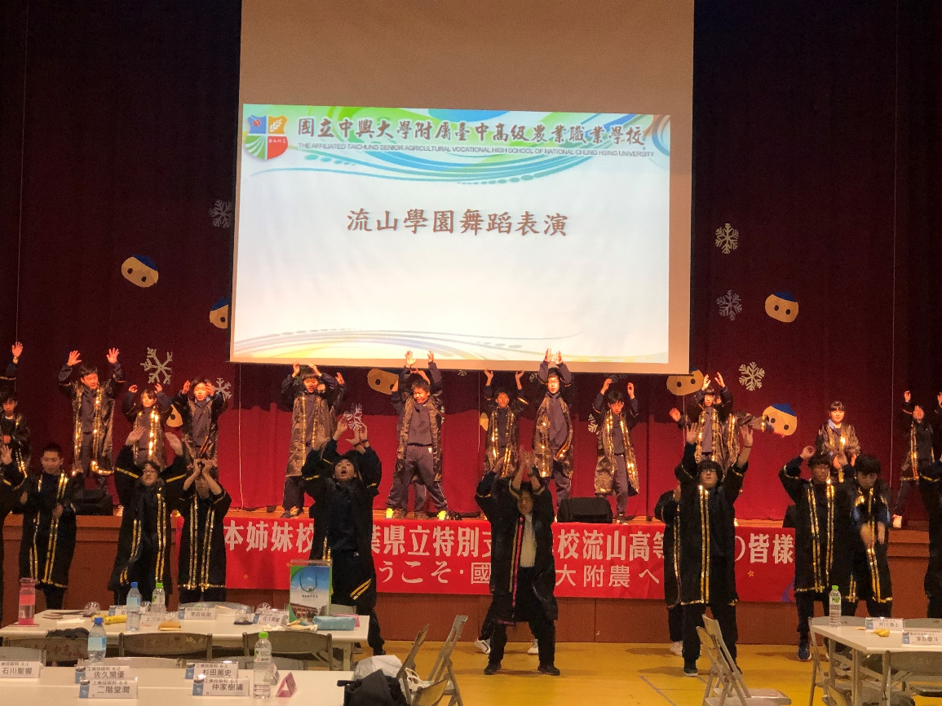
12/11日本姐妹校
千葉縣流山學園

Slide 27
日本教育旅行

Slide 28
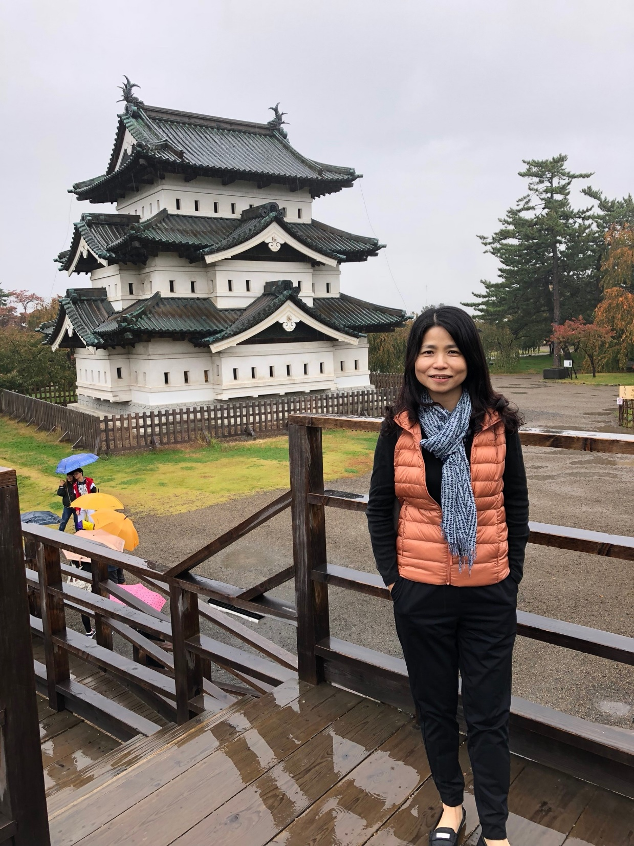
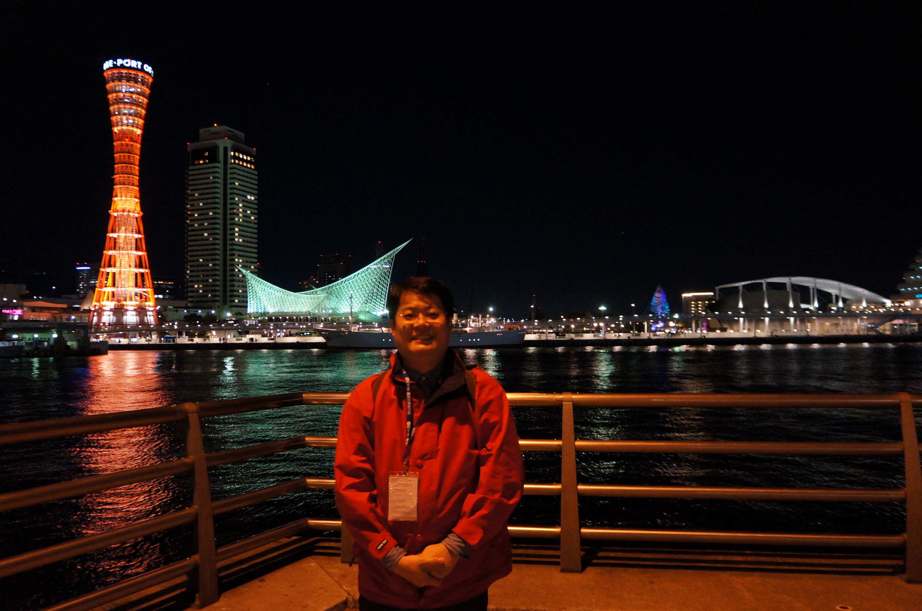
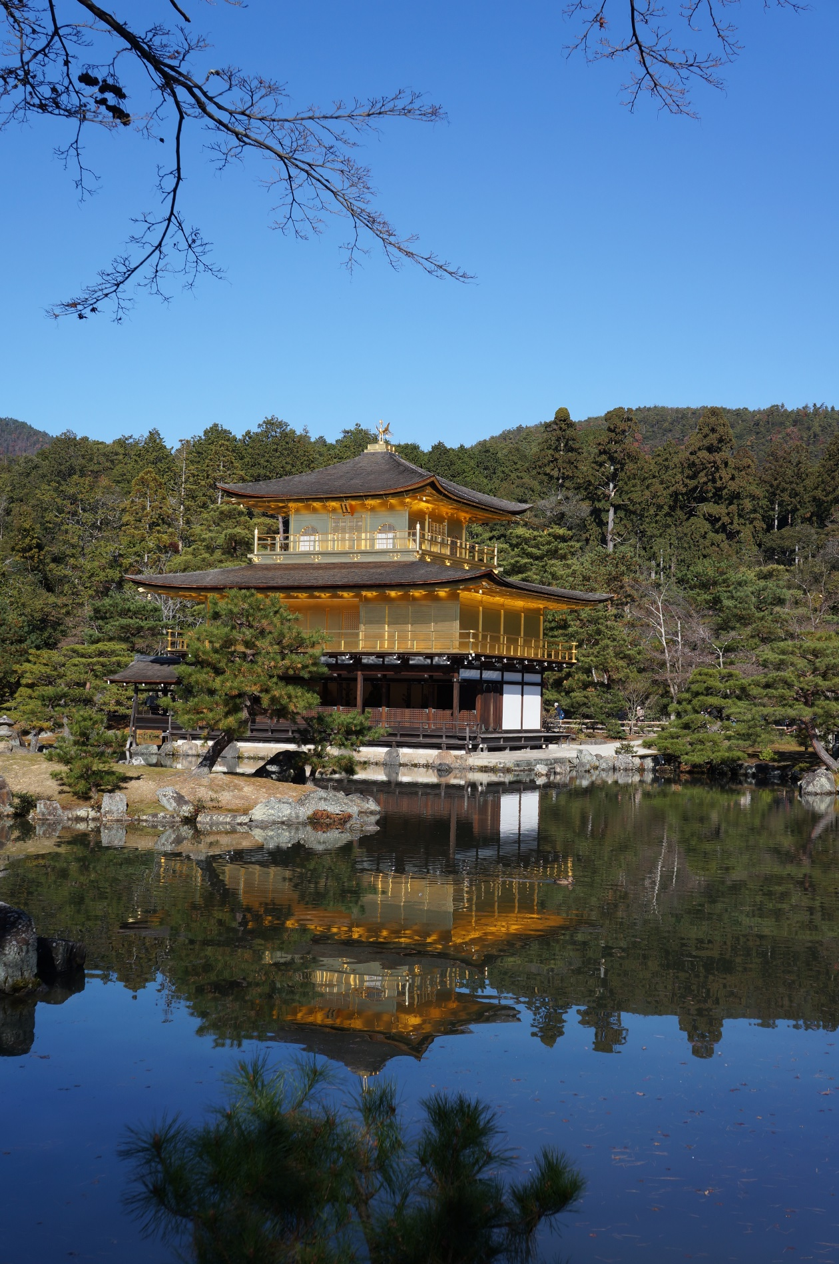
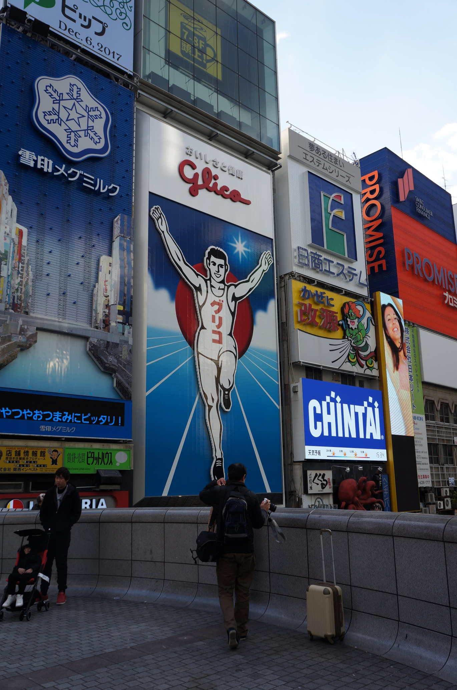
2019.12.1-6
日本教育旅行
洽社團組報名
#自主行動 #溝通互動 #社會參與
108
課綱

Slide 29
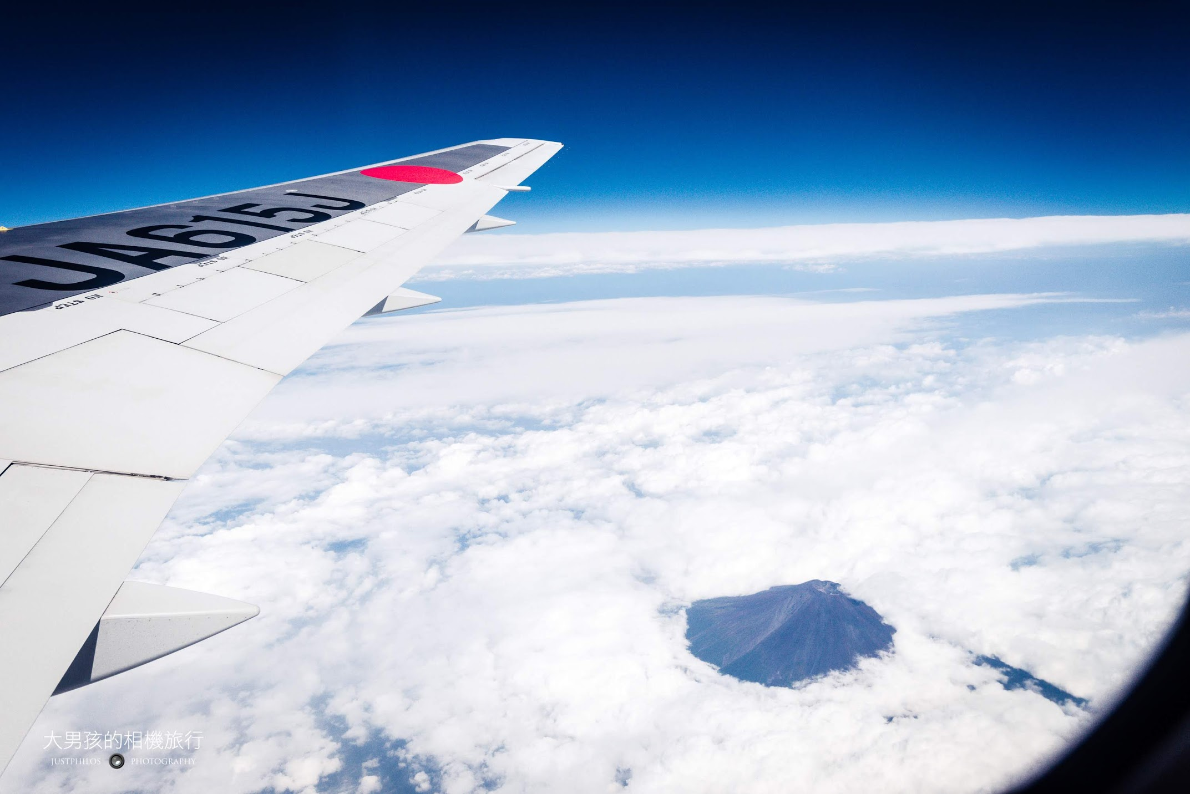
富士山 期待
與你在東京航線
相 遇
2019
12.1
JL802
TPE→NRT
報名洽
社團組
Travel in Japan
圖片https://www.justphilos.com/jal-b767-skysuite-jl802-jl809/

Slide 30
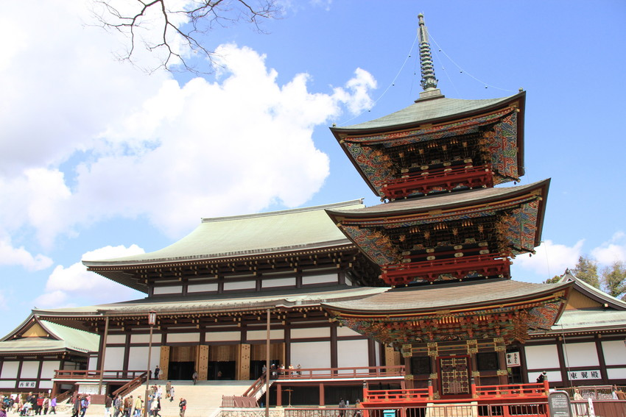
報名洽
社團組
2019
12.1
成田山新勝寺
Travel in Japan
圖片 https://www.japanhoppers.com/zh_tw/kanto/narita/kanko/1222/

Slide 31
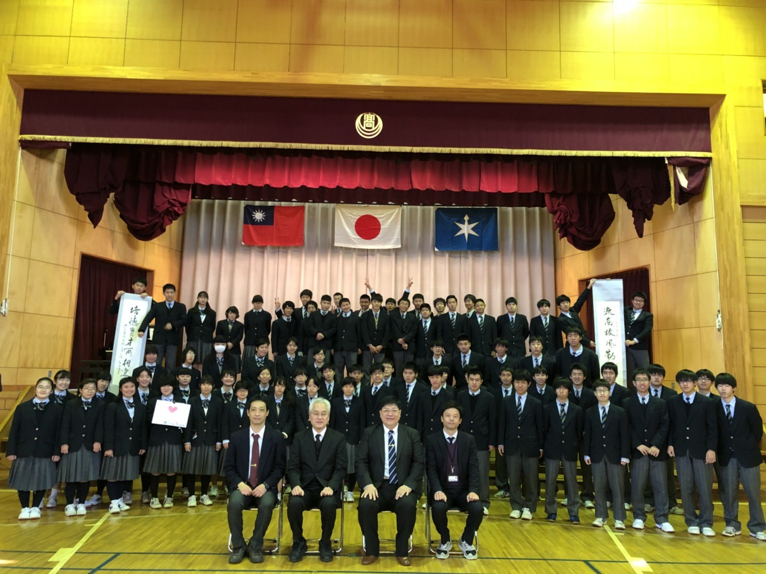
千葉縣流山高等學園 姐妹校交流
2019
12.2
報名洽
社團組
Travel in Japan

Slide 32
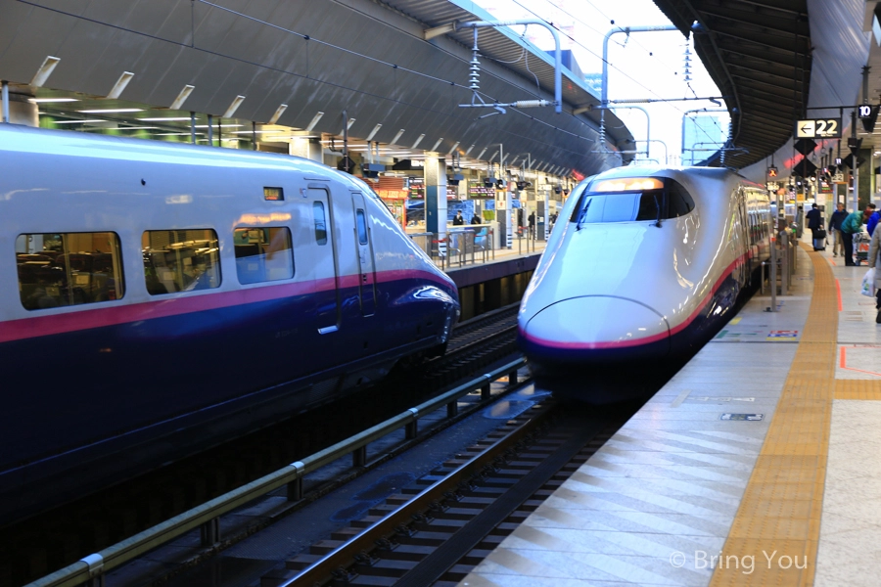
報名洽
社團組
Travel in Japan
新幹線 宇都宮→仙台
2019
12.2
圖片 https://www.japanhoppers.com/zh_tw/kanto/narita/kanko/1222/

Slide 33
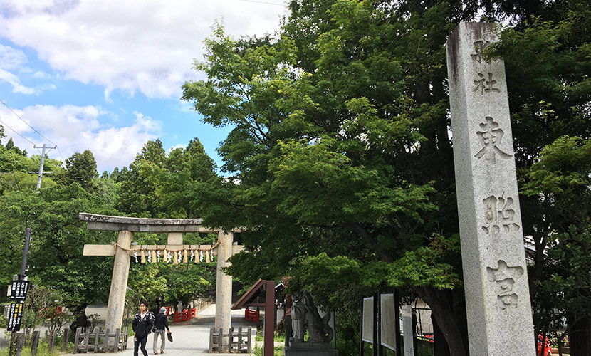
2019
12.3
仙台東照宮
報名洽
社團組
Travel in Japan
圖片 https://tohoku.letsgojp.com/archives/22991/

Slide 34
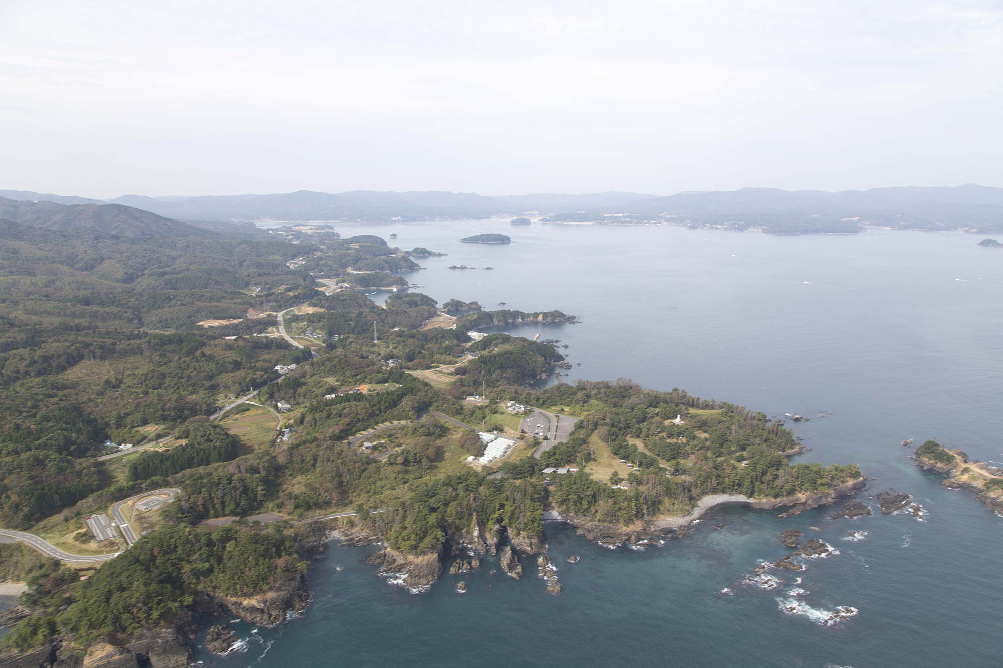
2019
12.3
宮城縣南三陸HOMBSTAY
報名洽
社團組
Travel in Japan
圖片 https://ms-iriyado.jp/taiwan/

Slide 35
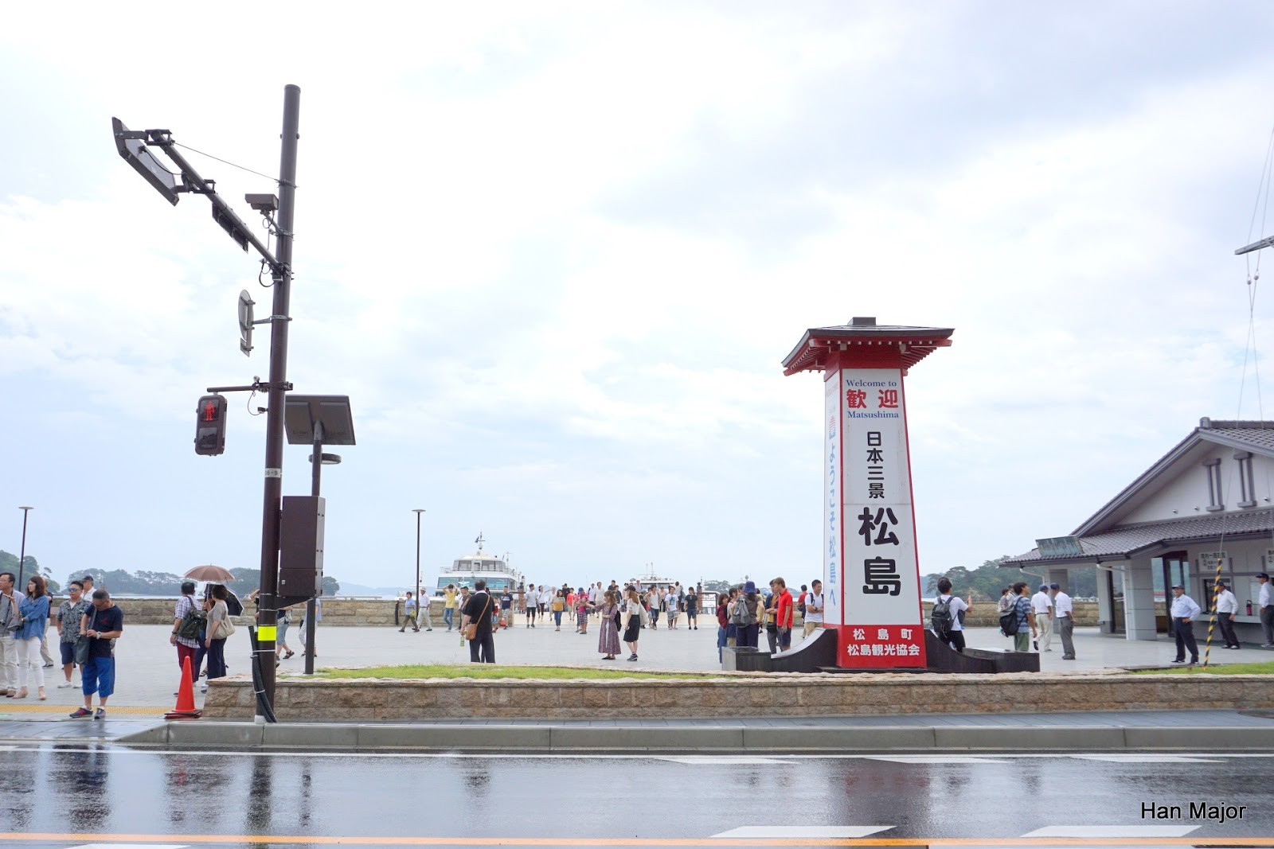
2019
12.4
宮城縣松島
報名洽
社團組
Travel in Japan
圖片 https://hanmajor.blogspot.com/2018/09/part1.html

Slide 36
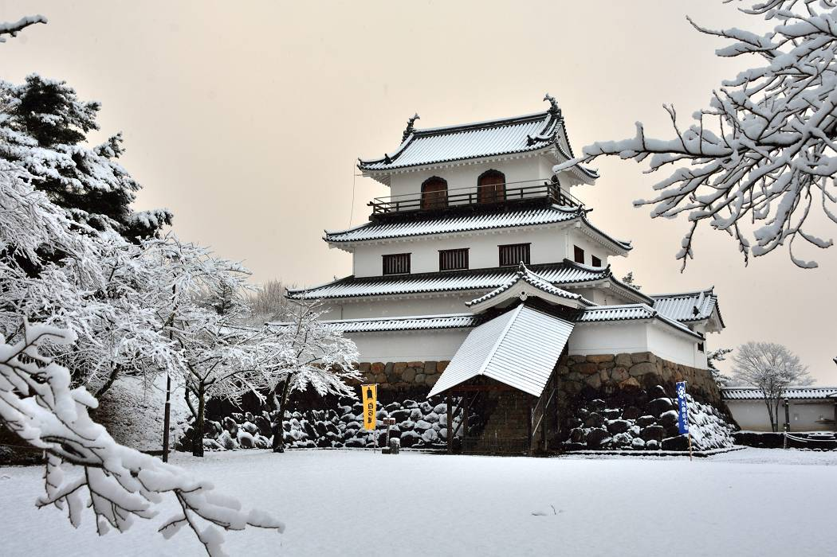
報名洽
社團組
圖片 https://niharu01.exblog.jp/21646517/
2019
12.4
Travel in Japan
宮城縣白石城

Slide 37
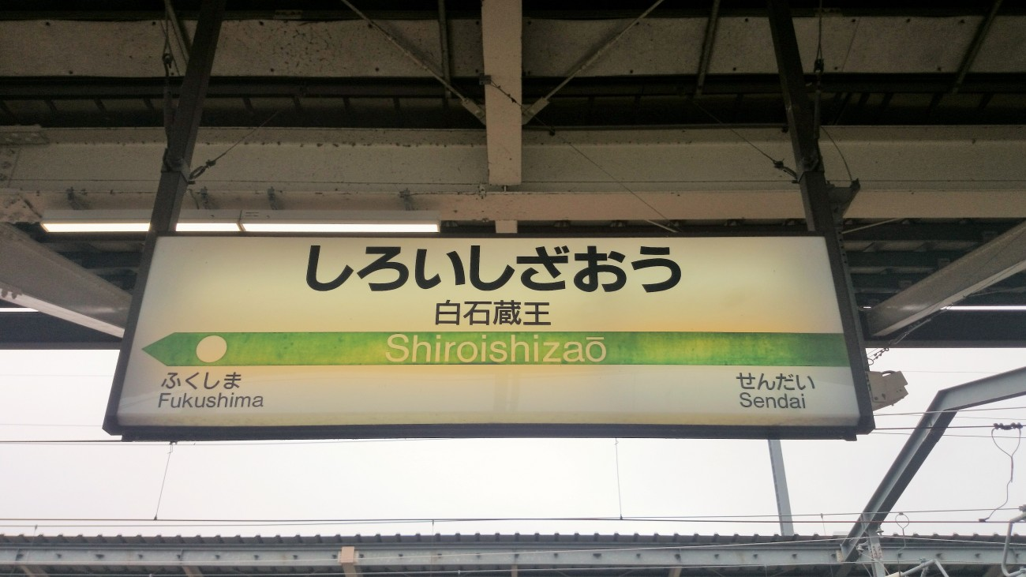
報名洽
社團組
圖片 https://matcha-jp.com/tw/2382
Travel in Japan
新幹線 白石藏王→東京
2019
12.4

Slide 38

圖片 https://www.justphilos.com/tokyo-night-scenes/
2019
12.4
東京車站
Travel in Japan
報名洽社團組

Slide 39

迪士尼海洋樂園
圖片 http://catrina42.blogspot.com/2013/08/disney-sea.html
2019
12.5
報名洽
社團組
Travel in Japan

Slide 40
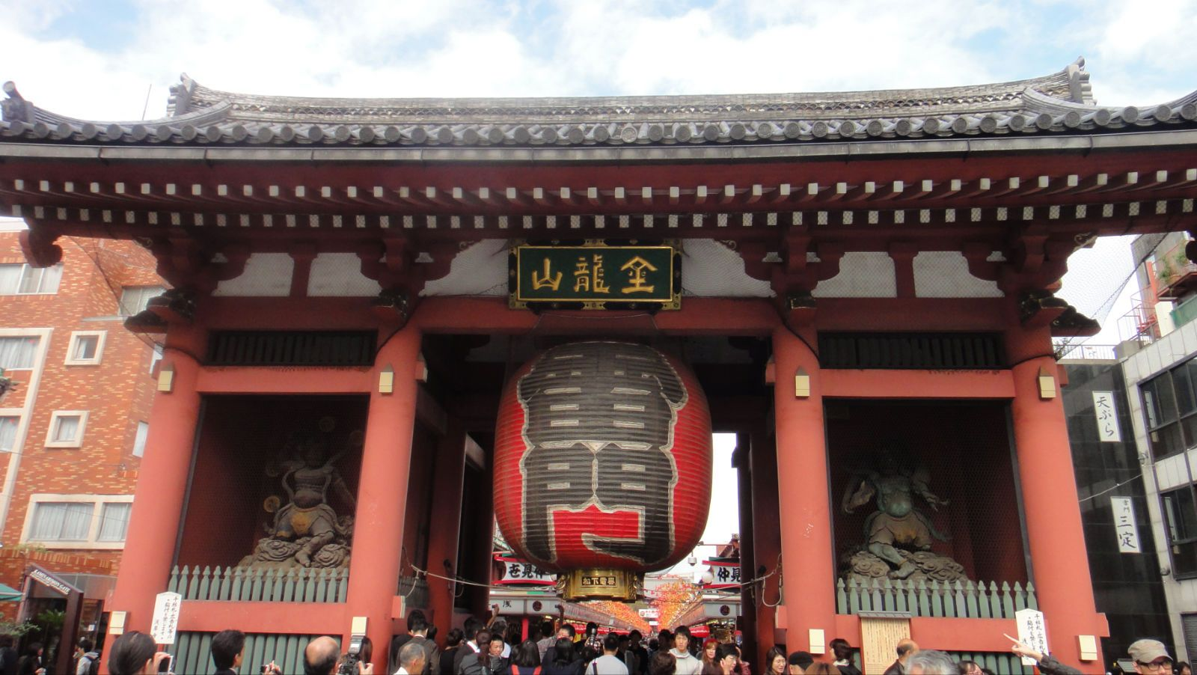
圖片 https://4seasoncolor.wordpress.com/2010/11/09/
2019
12.6
淺草觀音寺
報名洽
社團組
Travel in Japan

Slide 41
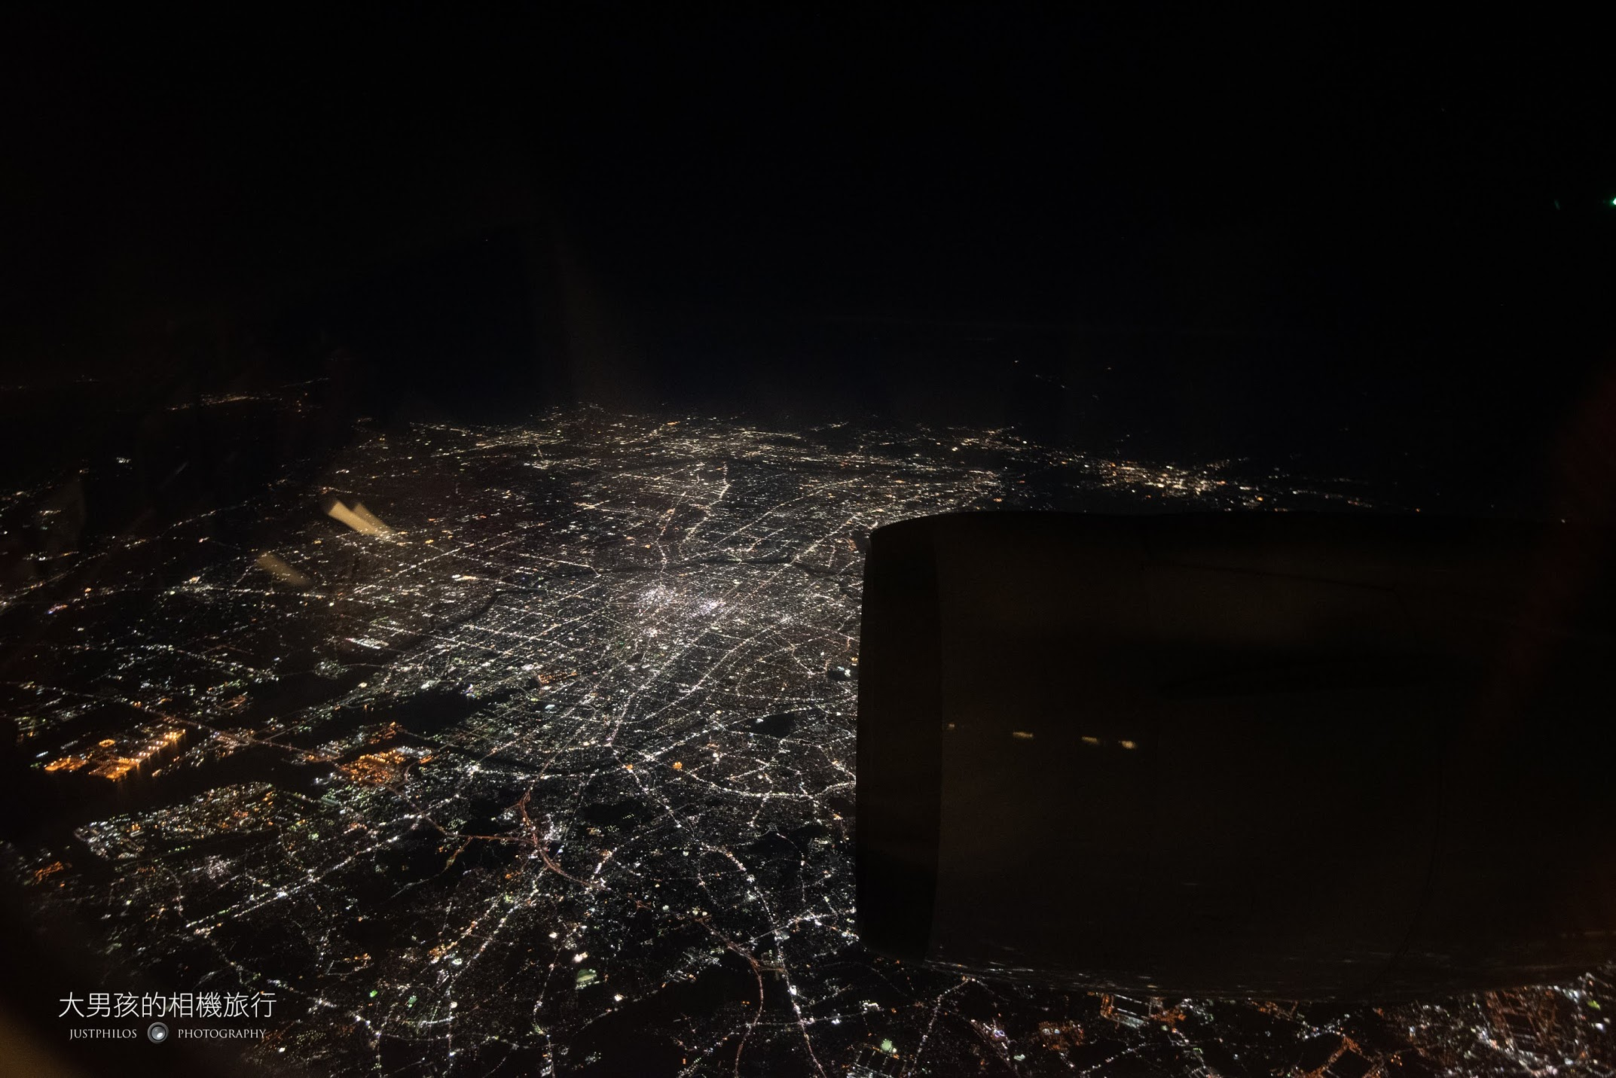
臨窗的
夜景伴你
返 航
JL809
2019
12.6
NRT→TPE
報名洽
社團組
Travel in Japan
圖片https://www.justphilos.com/jal-b767-skysuite-jl802-jl809/

Slide 42
謝謝各位

